Slide 1

Remo-te
Making... some tea
Giacomo Cerino - Agosto 2023
Notes:
Buongiorno a tutti oggi vi parlerò del mio progetto, remo-te, dove te sta per tè, quello che si beve.

Slide 2
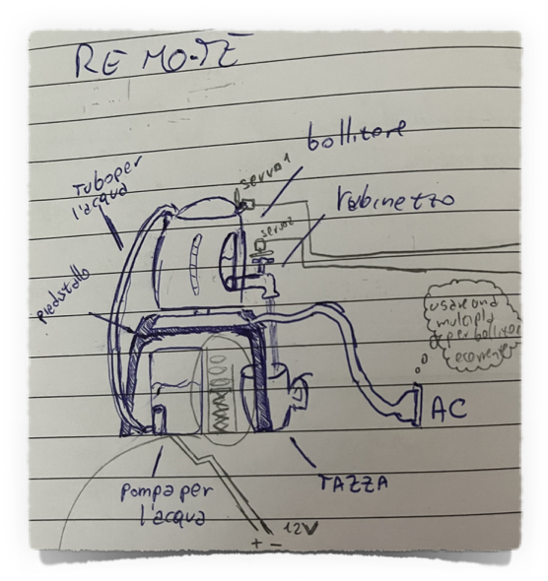
Remo-te
Making... some tea
L’idea
Giacomo Cerino - Agosto 2023
Remo-te

Slide 3

L’idea
Preparare il tè
Automaticamente
Con un tap su un’applicazione
Remo-te
Giacomo Cerino - Agosto 2023
Motore
I problemi
Caduta
Attrito
Bustina di te
Comunicazione
Voltaggio
Stampa 3D
Elettrovalvola
Notes:
L’idea è quella di avere un dispositivo capace di preparare il te in maniera automatica e non supervisionata.
Attraverso un controllo remoto semplice si può così preparare una tazza di te con largo anticipo e averlo perciò a temperatura ambiente, pronto per essere raffreddato con un po’ di ghiaccio oppure fare in modo che all’arrivo il te sia ben caldo per le giornate invernali. Qui possiamo vedere il bozzetto iniziale in cui era previsto l’utilizzo di una pompa per riempire il bollitore, un rubinetto per versare l’acqua calda nella tazza, e un abbozzato sistema di caricamento delle bustine di tè. Per accendere il bollitore e controllare il flusso d’acqua avrei usato dei servomotori e il tutto sarebbe stato montato su un piedistallo stampato in 3D. Tutto semplice no?

Slide 4
L’idea
I problemi
Motore
Caduta
Attrito
Bustina di te
Comunicazione
Voltaggio
Stampa 3D
Elettrovalvola
Remo-te
Giacomo Cerino - Agosto 2023
Giacomo Cerino - Agosto 2023

Slide 5
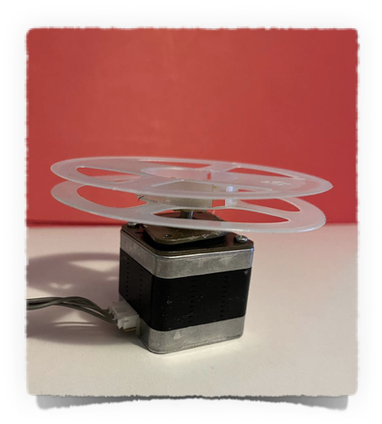
Motore
Stampa 3D
Elettrovalvola
Attrito
I problemi
Bustina di te
Caduta
Comunicazione
Voltaggio
Remo-te
Giacomo Cerino - Agosto 2023
Notes:
Ecco…
Questi sono i problemi che mi sono trovato ad affrontare non li affronterò tutti nel dettaglio perciò spenderò due parole adesso su ognuno.
Il primo è l’elettrovalvola. Il mio progetto di estrarre l’acqua calda molto semplicemente grazie alla gravità è stato bocciato in quanto giudicato fallimentare dal commesso del negozio di idraulica in cui mi sono recato ().
Perciò il design del progetto è radicalmente cambiato e ha fatto scaturire tutta una serie di altri problemi.
Il motore, e l’attrito su cui arriveremo dopo. Il problema della stampa 3D è un problema di tempistiche, in quanto avevo solo una possibilità di stampare i pezzi voluminosi prima della pausa estiva degli uffici di alma labor.
Il problema della caduta è attualmente risolto in parte in quanto non è garantito che il meccanismo funzioni sempre. Comunque è stato risolto da un servomotore, il problema della bustina di te è considerabile risolto ma con una versione beta in quanto c’è un problema di sgocciolamento e ampio margine di miglioramento del meccanismo.

Slide 6
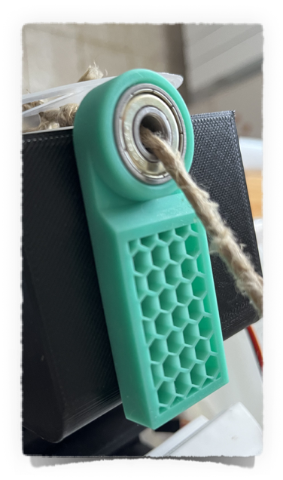
Stampa 3D
I problemi
Motore
Funzionamento dei motori passo passo
Driver dedicato
Scrittura del software
Gestione surriscaldamento
Attrito
Elettrovalvola
Caduta
Bustina di te
Remo-te
Giacomo Cerino - Agosto 2023
Attrito
Voltaggio
Comunicazione
Notes:
Il motore passo passo che avevo a disposizione non poteva essere controllato da arduino da solo e neanche da un normale chip per motori, cioè un ponte H. serviva un chip dedicato di cui fortunatametne disponevo e con cui mi sono dovuto interfacciare e capire le meccaniche. Non ho usato librerie già pronte ma piuttosto ho seguito una guida di un canale youtube (ScienceFun) il cui codice permette anche di determinare la potenza con cui muovere il motore… ciò più avanti avrebbe generato un problema… infatti fino alla risoluzione del problema della caduta, ho lavorato sempre su una scheda arduino nano, in vista poi di traslare il codice su un ESP 8266

Slide 7
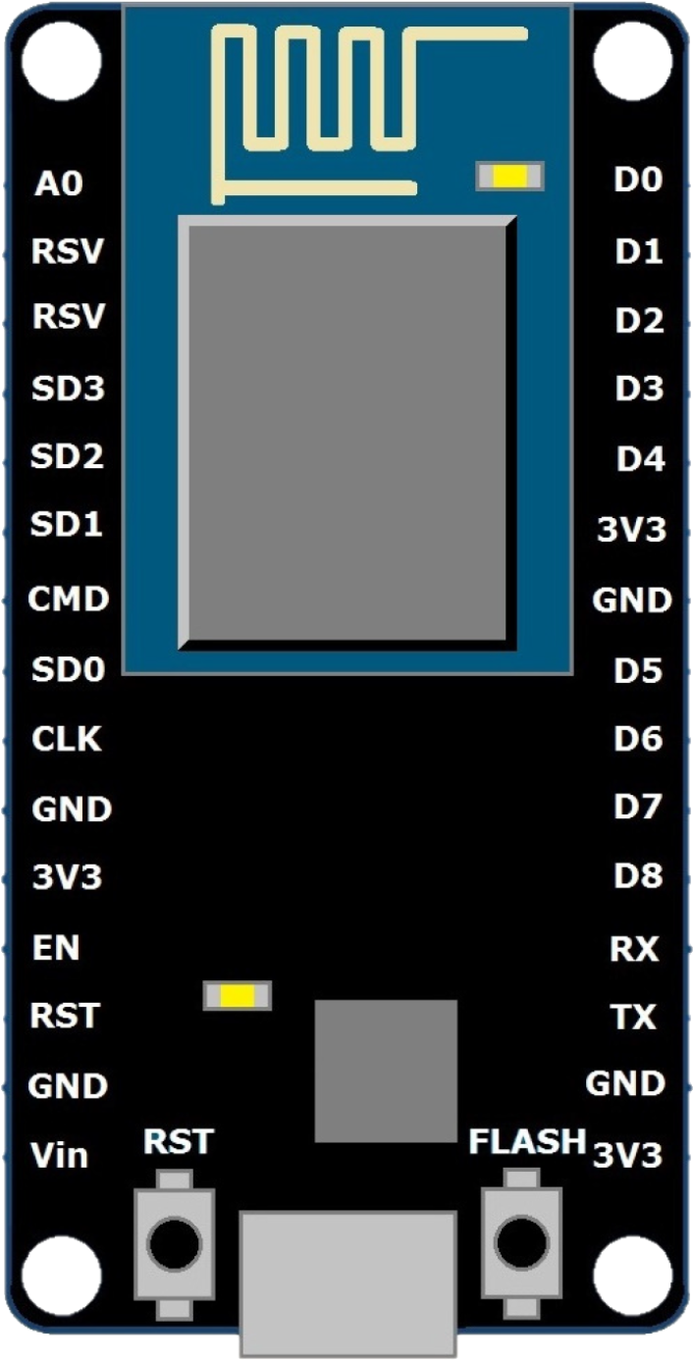
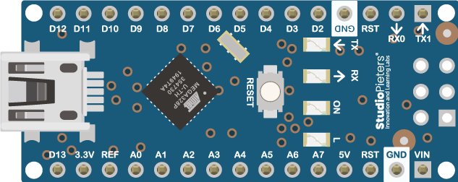
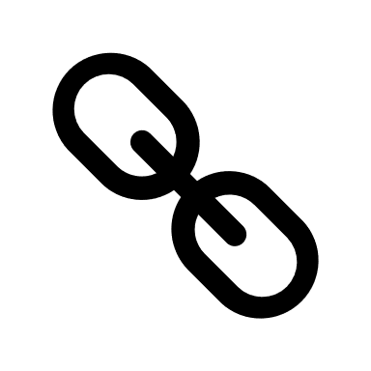
Motore
I problemi
Attrito
Strofinamento
Disegno 3D
Minimizzazione del volume
Remo-te
Giacomo Cerino - Agosto 2023
Voltaggio
Vs
Notes:
L’attrito è stato un problema diciamo, non fondamentale da risolvere a prima vista, ma in realtà l’attrito oltre a rovinare il tirante ch eè, si, facilmente sostituibile (perché fino a quel punto era fatto di spago) richiede anche molta più energia da parte del motore in quanto parte della potenza viene dissipata durante lo strofinamento.

Slide 8
Attrito
I problemi
Voltaggio
Comunicazione
UART
Transistor e Relays
Componenti incompatibili
Usare meno schede possibili
Vs
Remo-te
Giacomo Cerino - Agosto 2023
Notes:
Come dicevo prima

Slide 9
Le tecnologie:
Voltaggio
I problemi
Comunicazione
UART
Differenza del numero di porte seriali
Impossibilità di debug e funzionamento simultaneo
Compromesso
Vs
Remo-te
Giacomo Cerino - Agosto 2023

Slide 10
Voltaggio
I problemi
Comunicazione
Le tecnologie:
UART
Differenza del numero di porte seriali
Impossibilità di debug e funzionamento simultaneo
Compromesso
Vs
Remo-te
Giacomo Cerino - Agosto 2023

Slide 11
Voltaggio
I problemi
Comunicazione
Le tecnologie:
UART
Differenza del numero di porte seriali
Impossibilità di debug e funzionamento simultaneo
Compromesso
Comunicazione bidirezionale asincrona
Vs
Remo-te
Giacomo Cerino - Agosto 2023

Slide 12
.
Le tecnologie:
51%
UART
Segnale digitale di notifica +
Comunicazione monodirezionale asincrona
Remo-te
Remo-te
Giacomo Cerino - Agosto 2023
-
Arduino e ESP8266
Transistor e Relays
-
Stepper
Motor
Design e stampa 3D
Servo motori

Slide 13
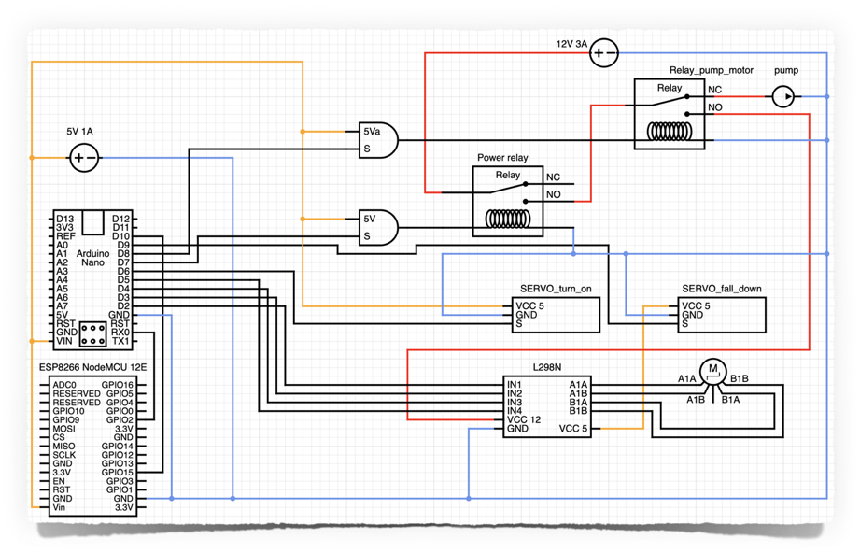

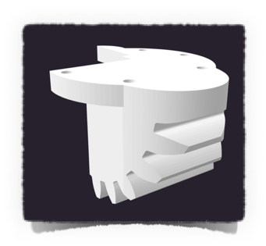
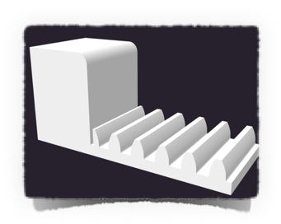
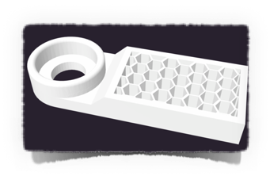
Il circuito
51%
Le tecnologie:
-
Arduino e ESP8266
Transistor e Relays
UART
-
Stepper
Motor
Design e stampa 3D
Servo motori
Remo-te
Giacomo Cerino - Agosto 2023
Segnale digitale di notifica +
Comunicazione monodirezionale asincrona
Remo-te

Slide 14
Transistor e Relays
-
UART
Le tecnologie:
Arduino e ESP8266
-
Design e stampa 3D
Stepper
Motor
Servo motori
Remo-te
Giacomo Cerino - Agosto 2023
Segnale digitale di notifica +
Comunicazione monodirezionale asincrona
Remo-te

Slide 15
Il circuito
51%
Le tecnologie:
-
Arduino e ESP8266
Transistor e Relays
UART
-
Stepper
Motor
Design e stampa 3D
Servo motori
Remo-te
Giacomo Cerino - Agosto 2023
Segnale digitale di notifica +
Comunicazione monodirezionale asincrona
Remo-te

Slide 16
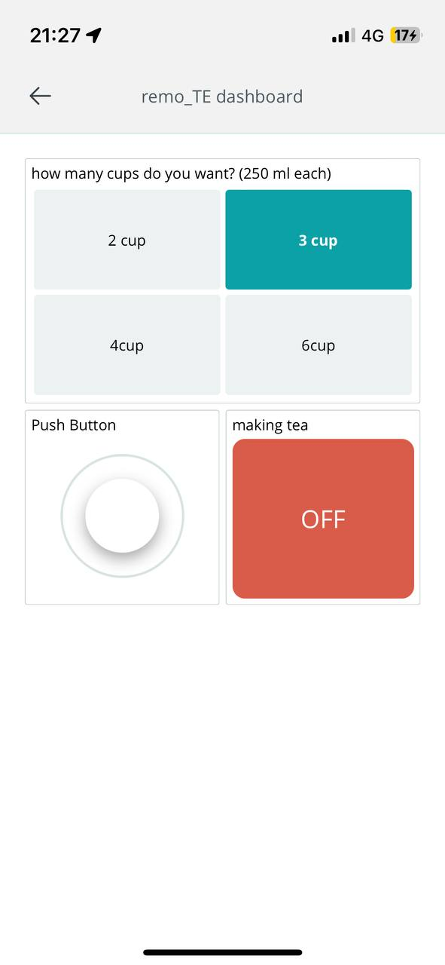
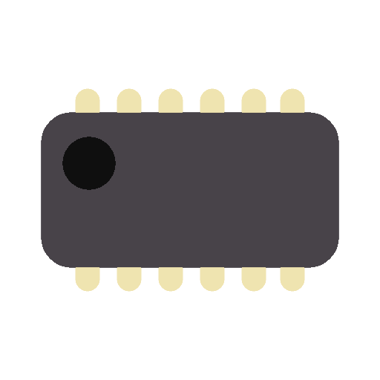
Variables
Devices
Dashboard
Things
Web Editor
IoT Cloud
Le tecnologie:
Il circuito
Remo-te
Giacomo Cerino - Agosto 2023
-
Arduino e ESP8266
Transistor e Relays
IoT Remote
UART
Microcontroller
-
Stepper
Motor
Design e stampa 3D
Servo motori
Notes:
Due power supply,
i relays sono un po’ modificati,
il bollitore non è nel circuito

Slide 17


Il Remo tè
Il cloud
Variables
Devices
Dashboard
Things
Web Editor
IoT Cloud
IoT Remote
Microcontroller
Remo-te
Giacomo Cerino - Agosto 2023
Notes:
Cos’è IoT Cloud
IoT Remote
Codice
Come mi interfaccio al cloud

Slide 18
Il Remo tè
Il cloud
IoT Cloud
Variables
Devices
Dashboard
Things
Web Editor
IoT Remote
Microcontroller
Remo-te
Giacomo Cerino - Agosto 2023
Notes:
Cos’è IoT Cloud
IoT Remote
Codice
Come mi interfaccio al cloud

Slide 19

Il cloud
Il Remo tè
Dovrebbe essere pronto
Giacomo Cerino - Agosto 2023
Remo-te
IoT Cloud
Variables
Devices
Dashboard
Things
Web Editor
IoT Remote
Microcontroller
Notes:
Di nuovo bustina di te

